Slide 1
Перелетные птицы
Автор: Барышева Лариса Викторовна, воспитатель
МОУ Детский сад № 285
Красноармейского района Волгограда

Slide 2

Электронное дидактическое пособие «Перелётные птицы»
Автор: Барышева Лариса Викторовна, воспитатель
Место работы: МОУ Детский сад № 285, Красноармейский район, г. Волгоград
Целевая аудитория: дети старшего дошкольного возраста (5–7 лет)
Форма реализации: интерактивная презентация (PPTX)
Пособие предназначено для формирования у дошкольников представлений о перелётных птицах, развития грамматического строя речи, навыков счёта, внимания и зрительного восприятия. Материал представлен в игровой форме с последовательной сменой заданий.
Пособие способствует:
расширению кругозора по теме «Перелётные птицы»;
развитию лексико-грамматических категорий;
формированию навыков количественного счёта;
развитию памяти, внимания, восприятия;
положительному отношению к обучению
Методические рекомендации по использованию:
Форма организации: Индивидуальная, подгрупповая (2–4 ребёнка), фронтальная (с ИКТ)
Оборудование: Компьютер / ноутбук / интерактивная доска, проектор
Управление: По щелчку мыши (смена слайдов и заданий)
Время использования: 5–7 минут (как часть занятия по познавательному или речевому развитию)
Возможность адаптации: Допускается добавление новых слайдов, смена иллюстраций, использование анимации для проверки ответов

Slide 3
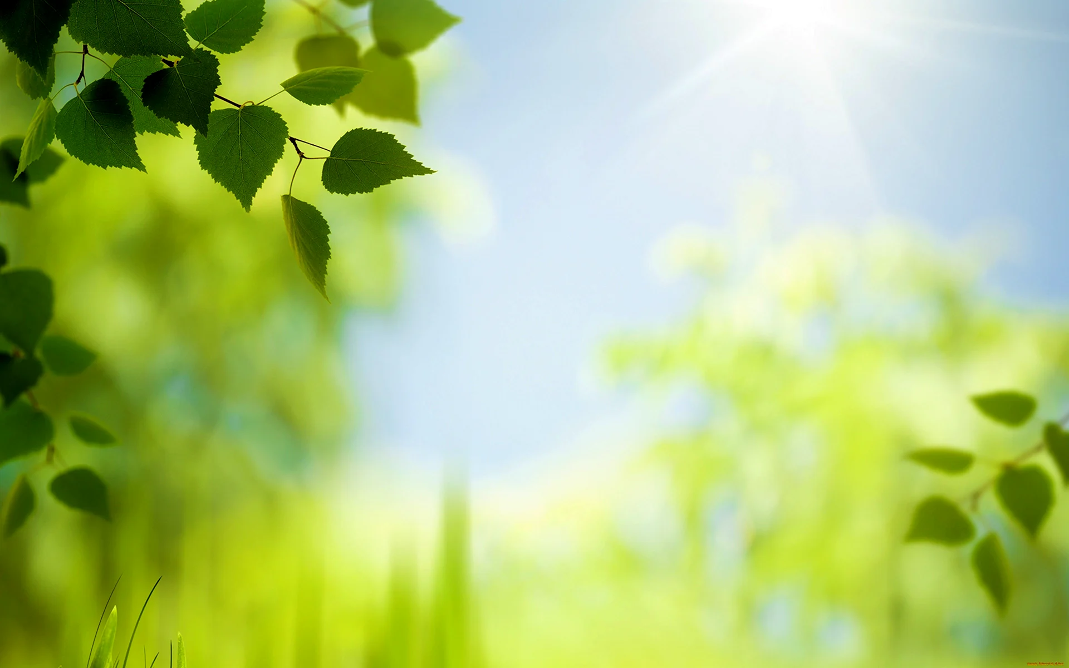
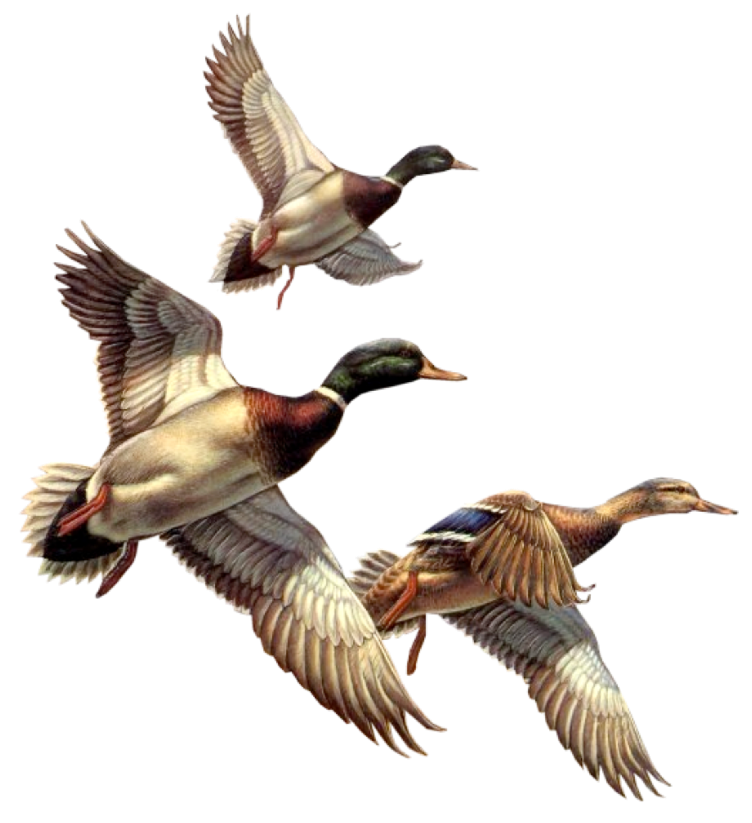
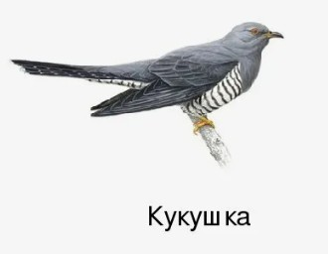
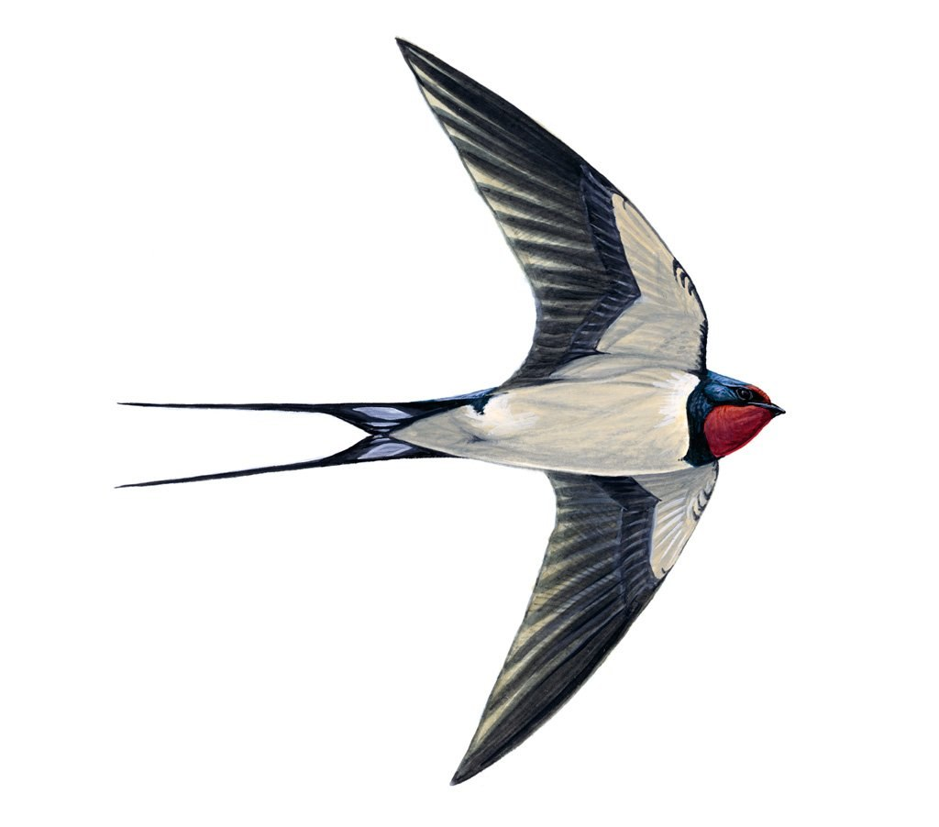
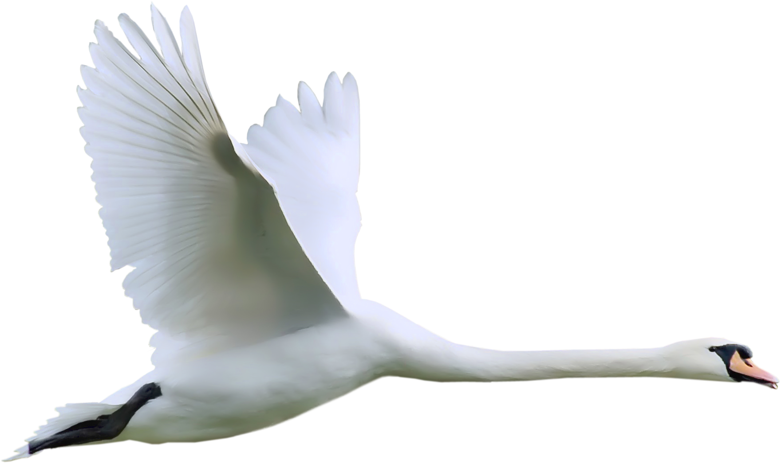
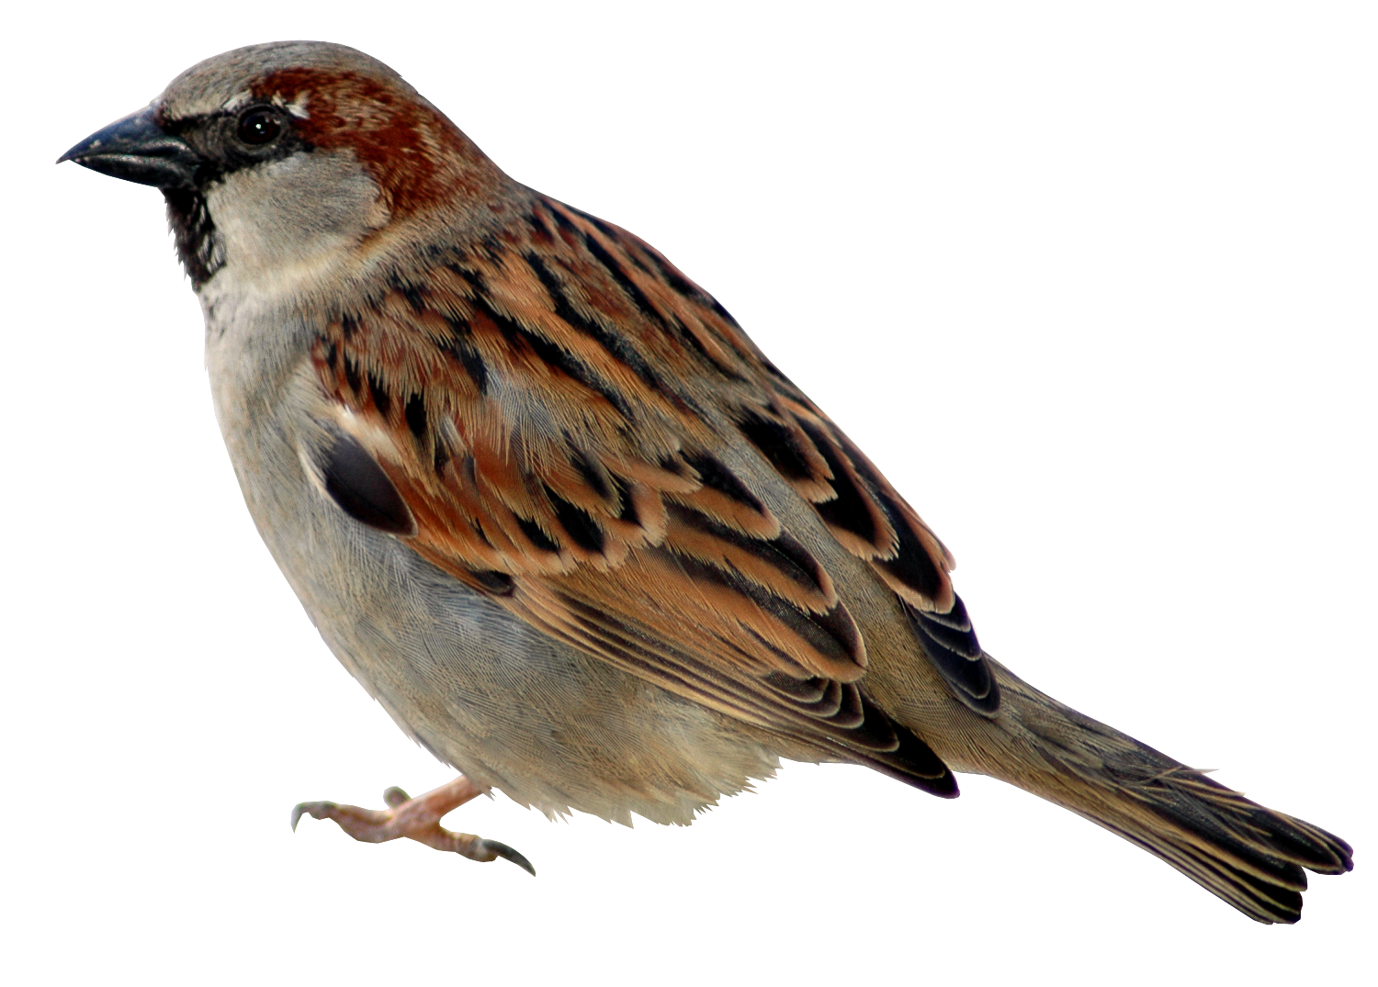

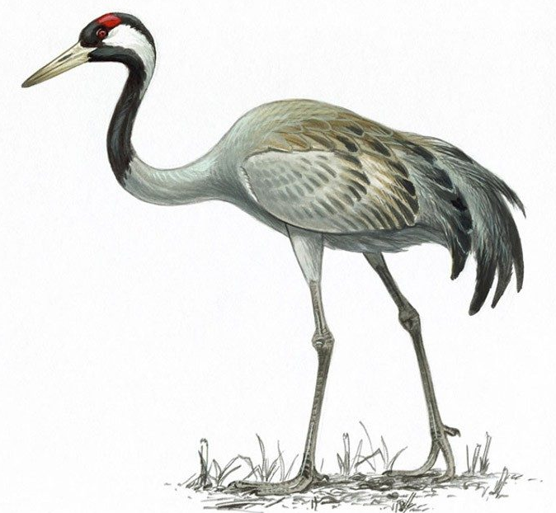
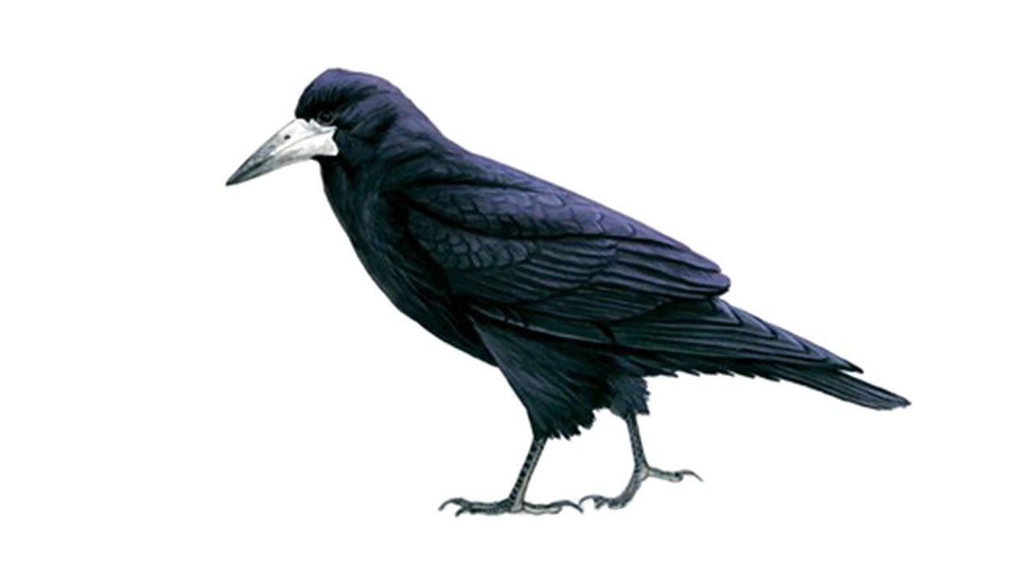
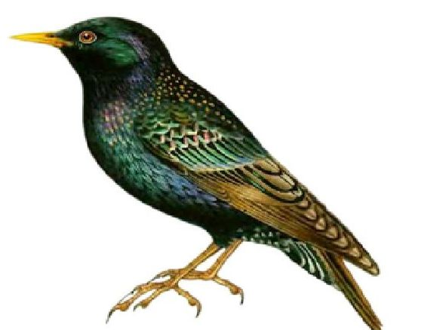
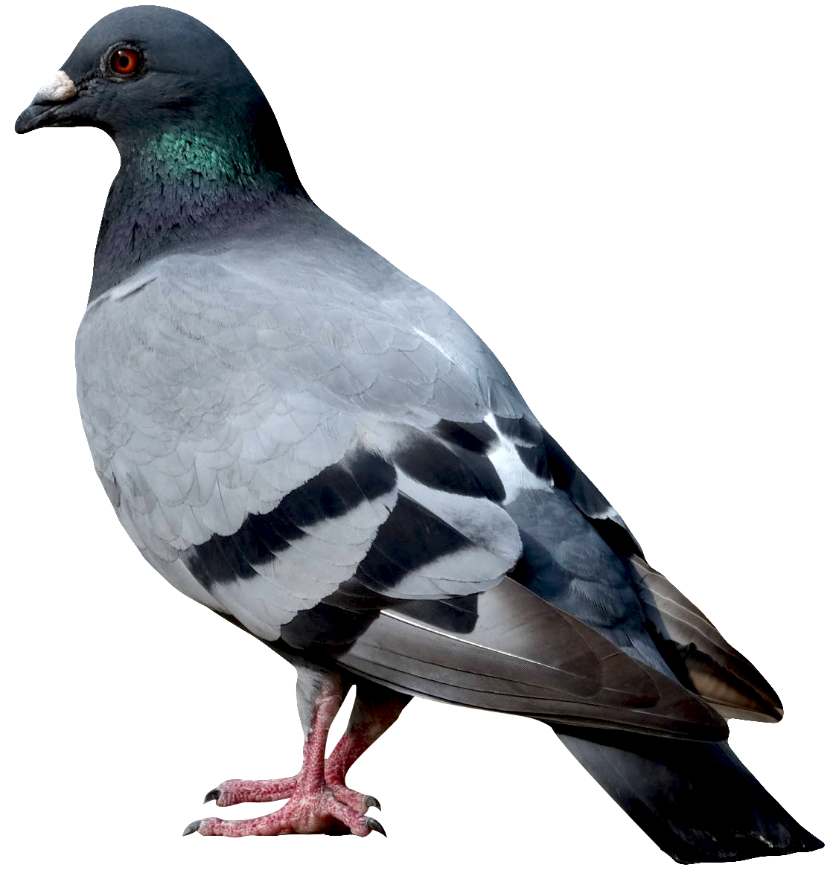
Назови и выбери только перелетных птиц

Slide 4
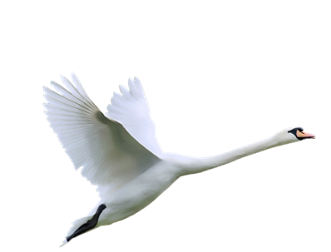
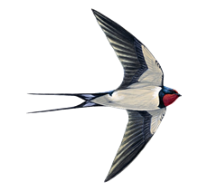
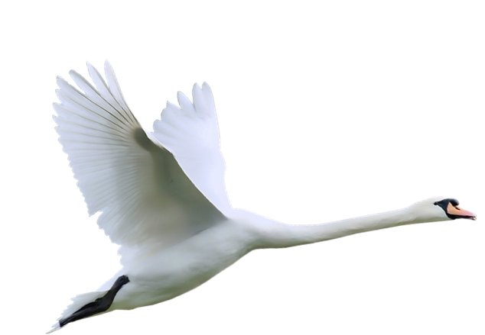
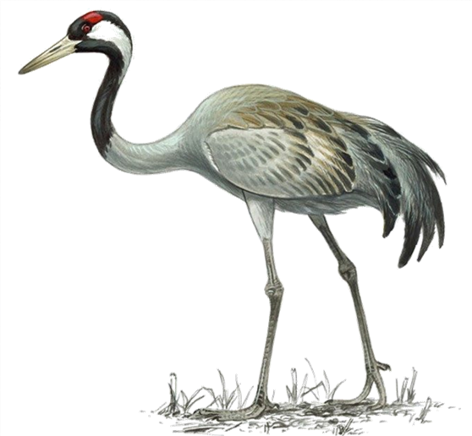

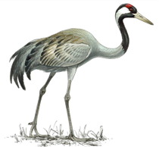
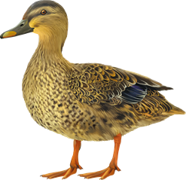
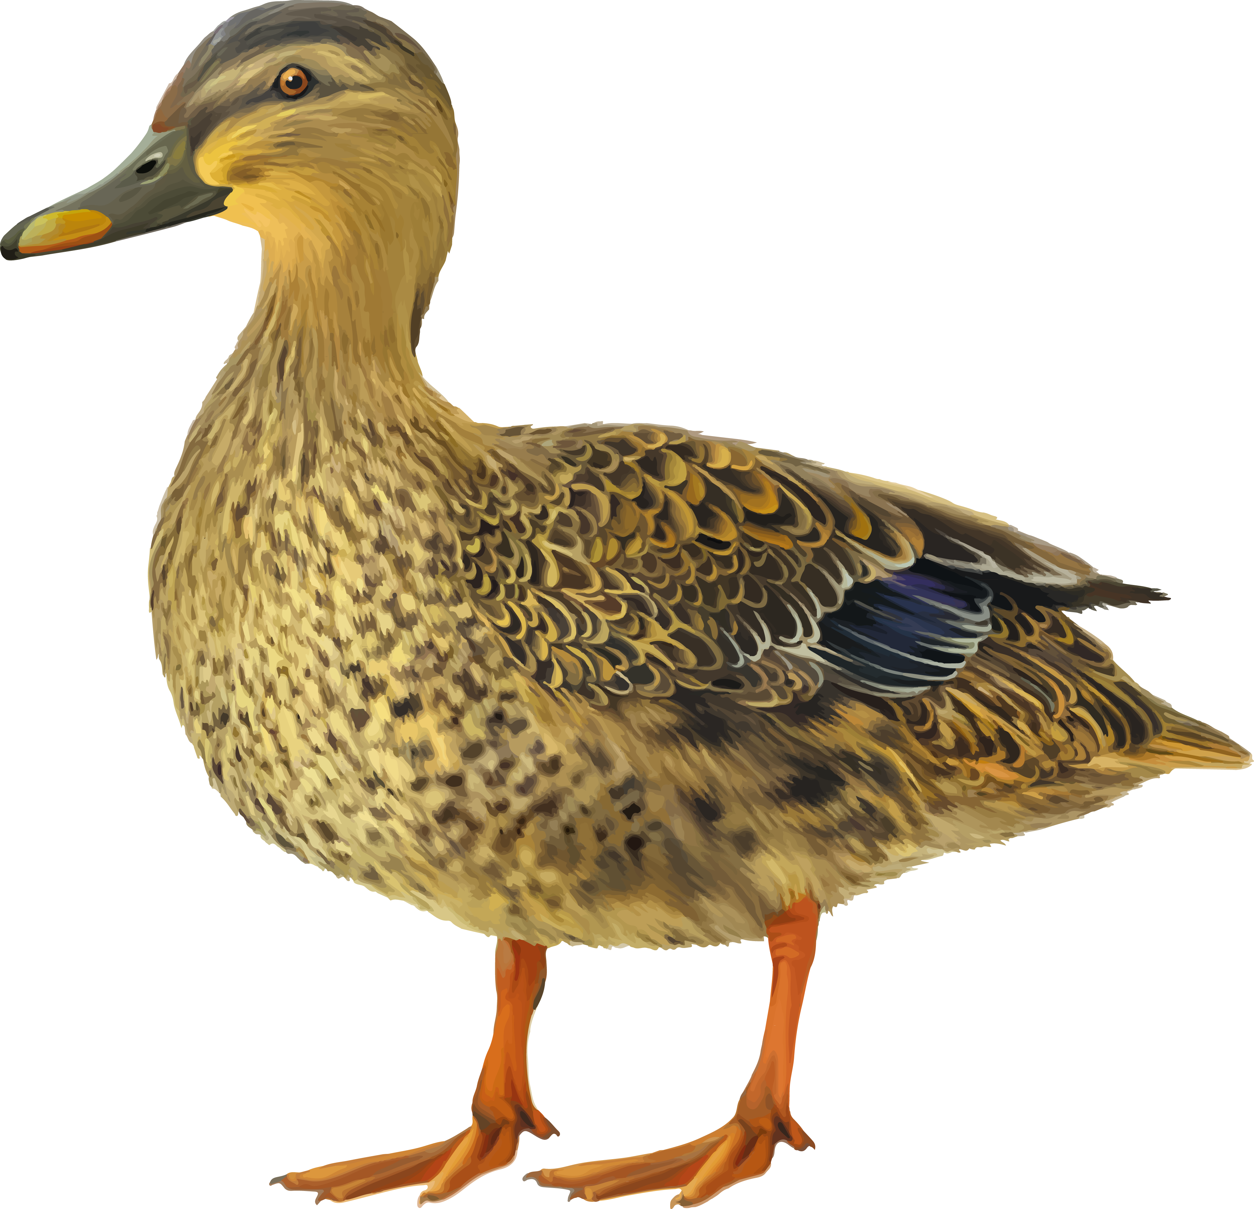
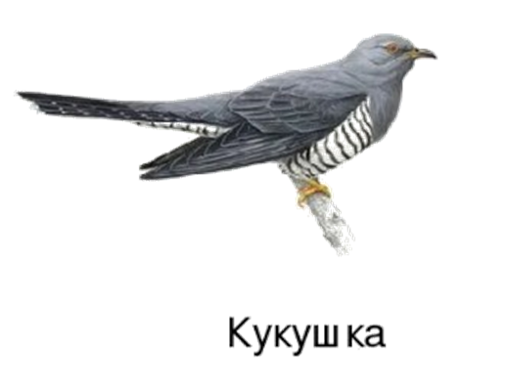
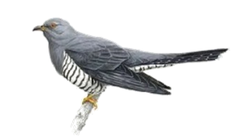
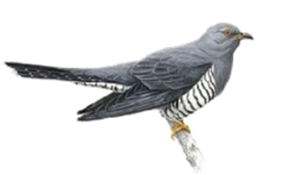
ОДИН – МНОГО!
Посчитаем!
1…, 2…, 3…,4…,5…. .

Slide 5

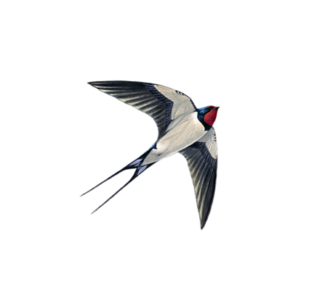
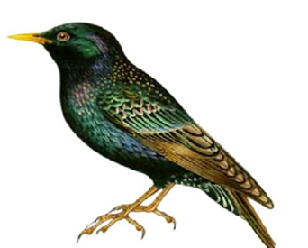


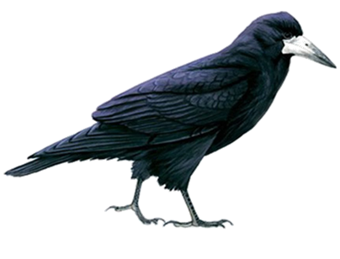
Кого не стало?

Slide 6
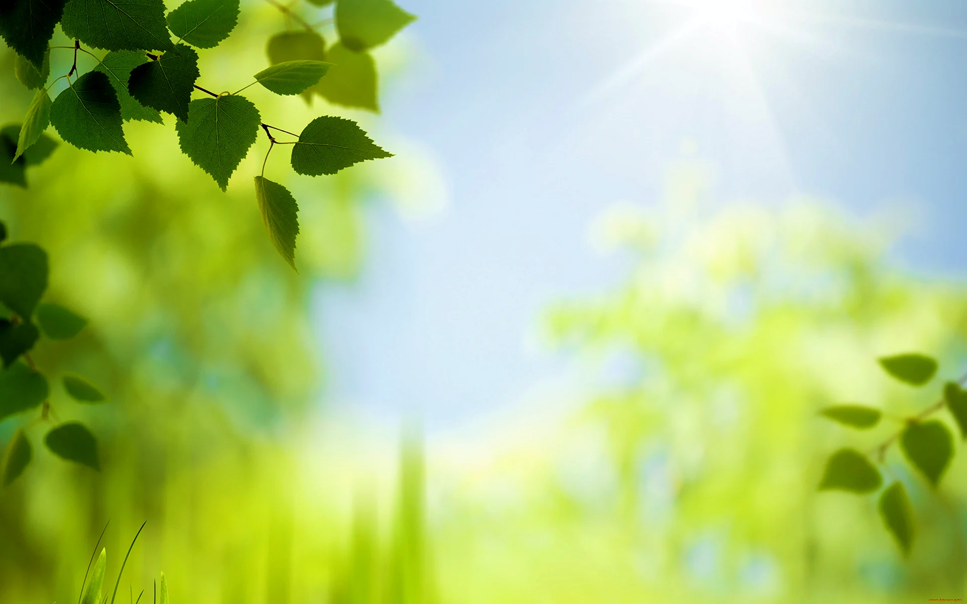




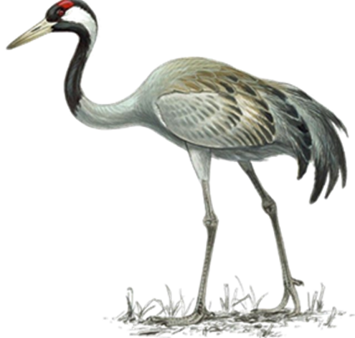
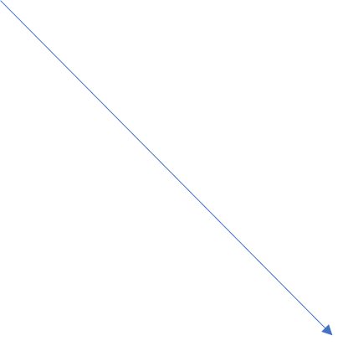

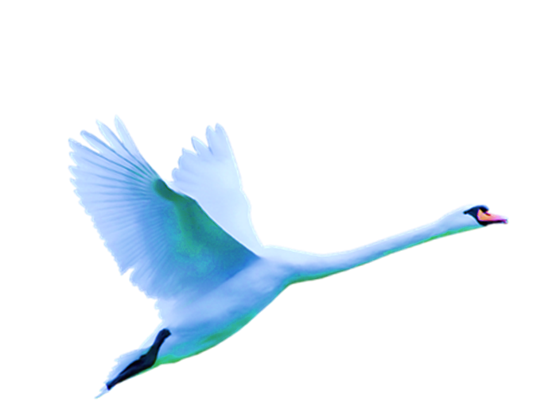


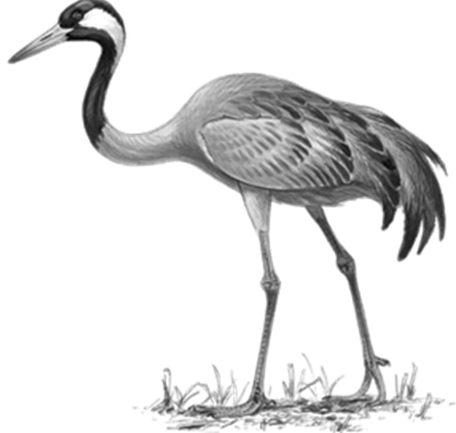

Где чья тень?

Slide 7

МОЛОДЕЦ!

